Slide 1
Тема:
Организация книжного уголка в старшей группе с использованием бережливых технологий

Slide 2
Идеи «бережливого производства» впервые были сформулированы и внедрены Генри Фордом. Но они не получили широкого распространения, так как носили характер разрозненных мероприятий и затрагивали само мировоззрение работников.
Центром же разработки и внедрения принципов и методов бережливого производства стала автомобильная компания Тойота, с уникальной системой качества, которая и легла в основу системы ЛИН.
В Нижегородской области проект «Эффективная губерния» в образовании стартовал с февраля 2018 года.

Slide 3
Используемые технологии при организации книжного уголка в группе
3. Содержание в чистоте
2. Соблюдение порядка
4.
Стандарт
изирование
1. Сортировка
5.
Совершенствование
5 С

Slide 4
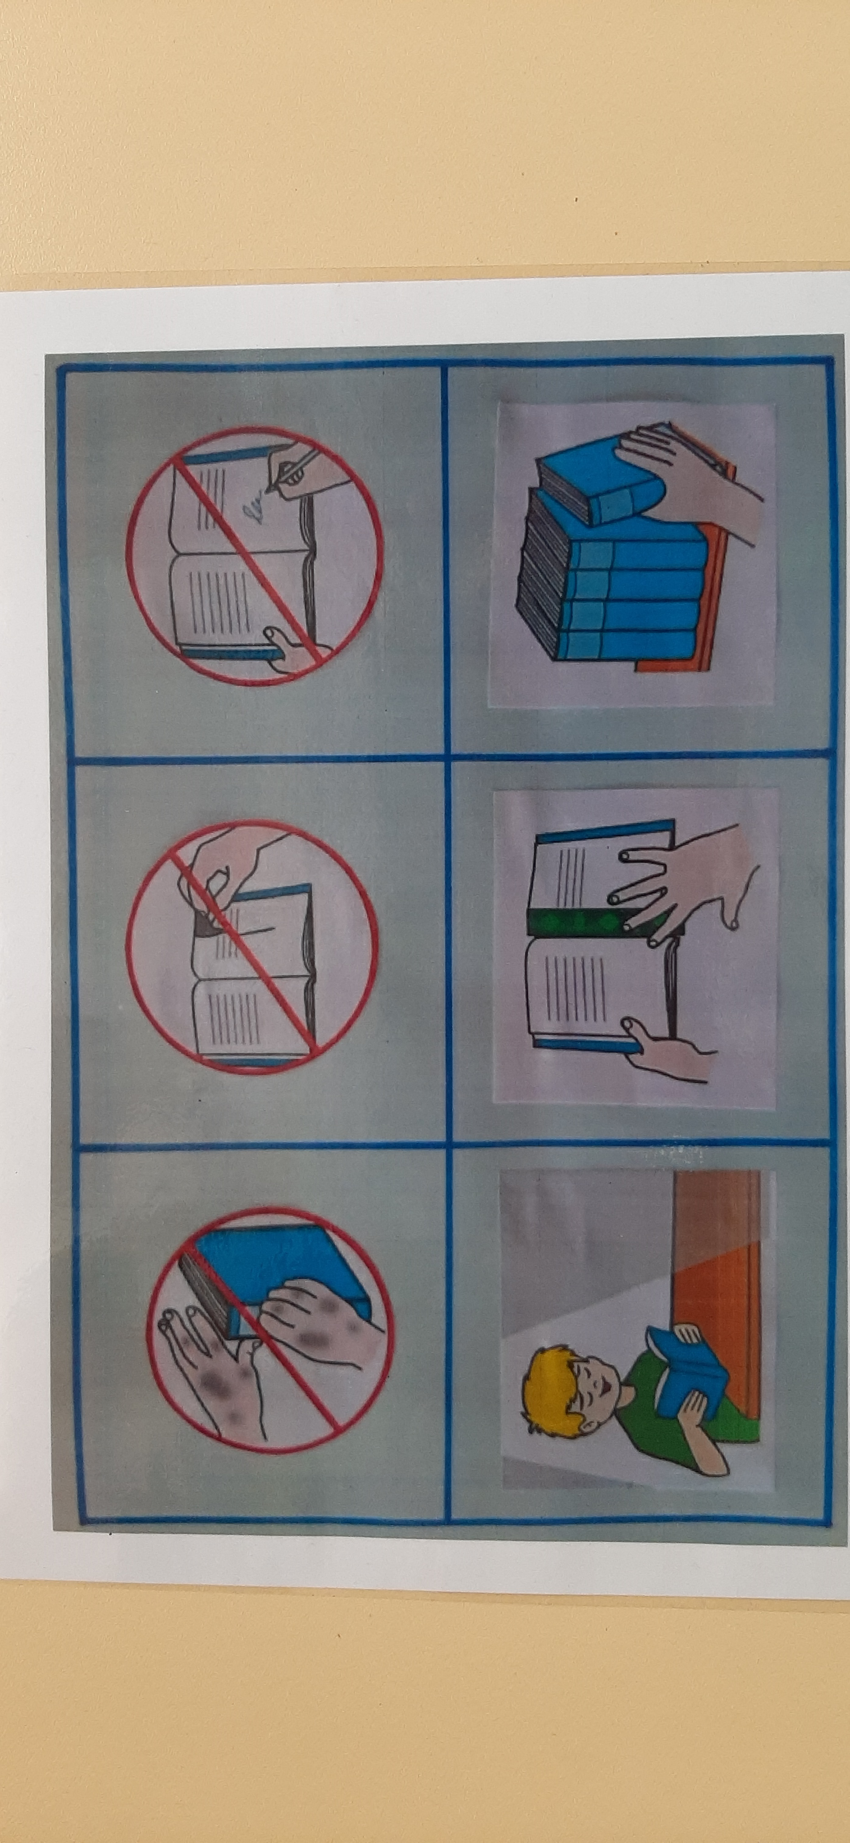
Правила общения с книгой

Slide 5
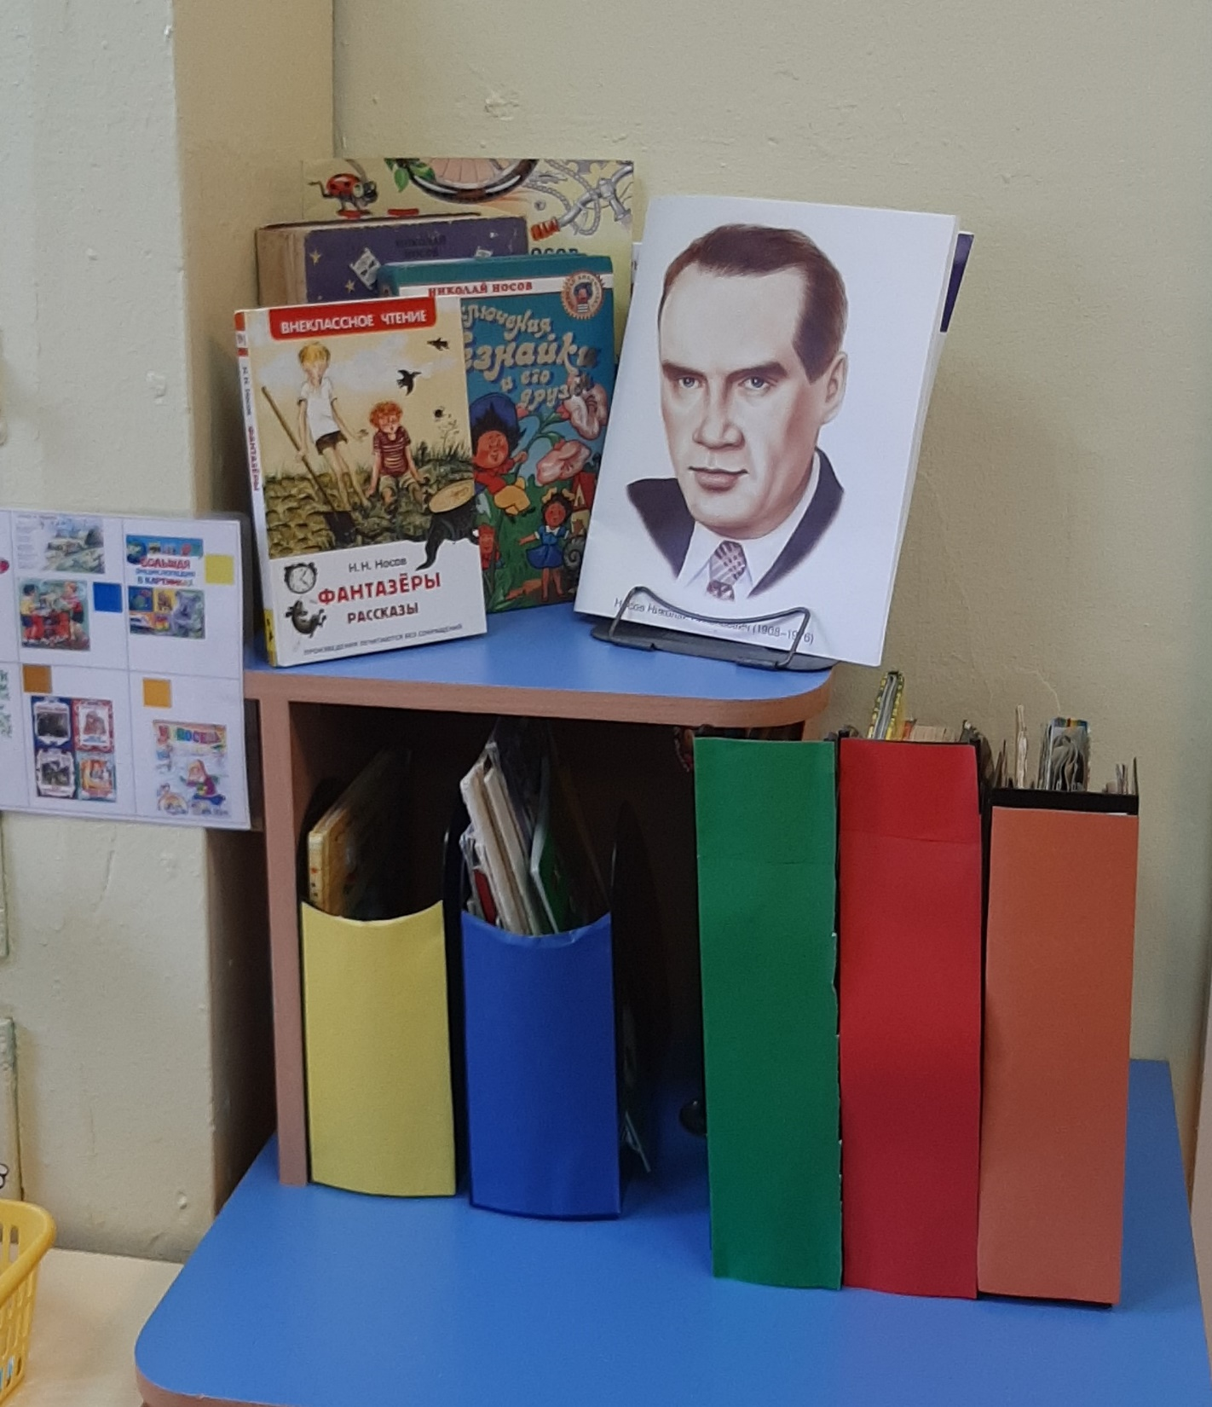
Было Стало

Slide 6
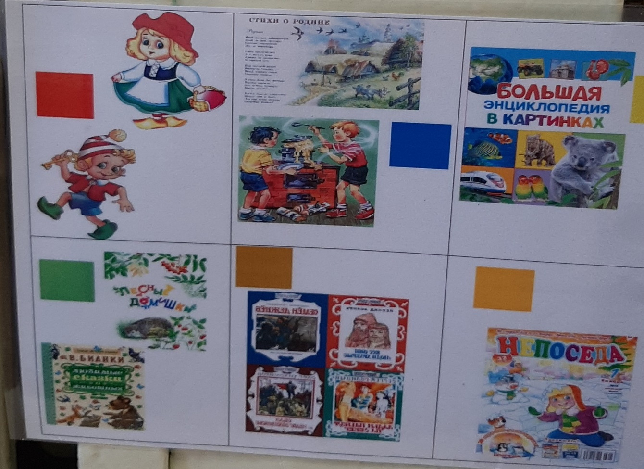
Детские журналы
Энциклопедии
Стихи, рассказы (знакомящие детей с историей нашей родины, с современной жизнью
Книги об истории нашей родины
Книги о животных и растениях

Slide 7
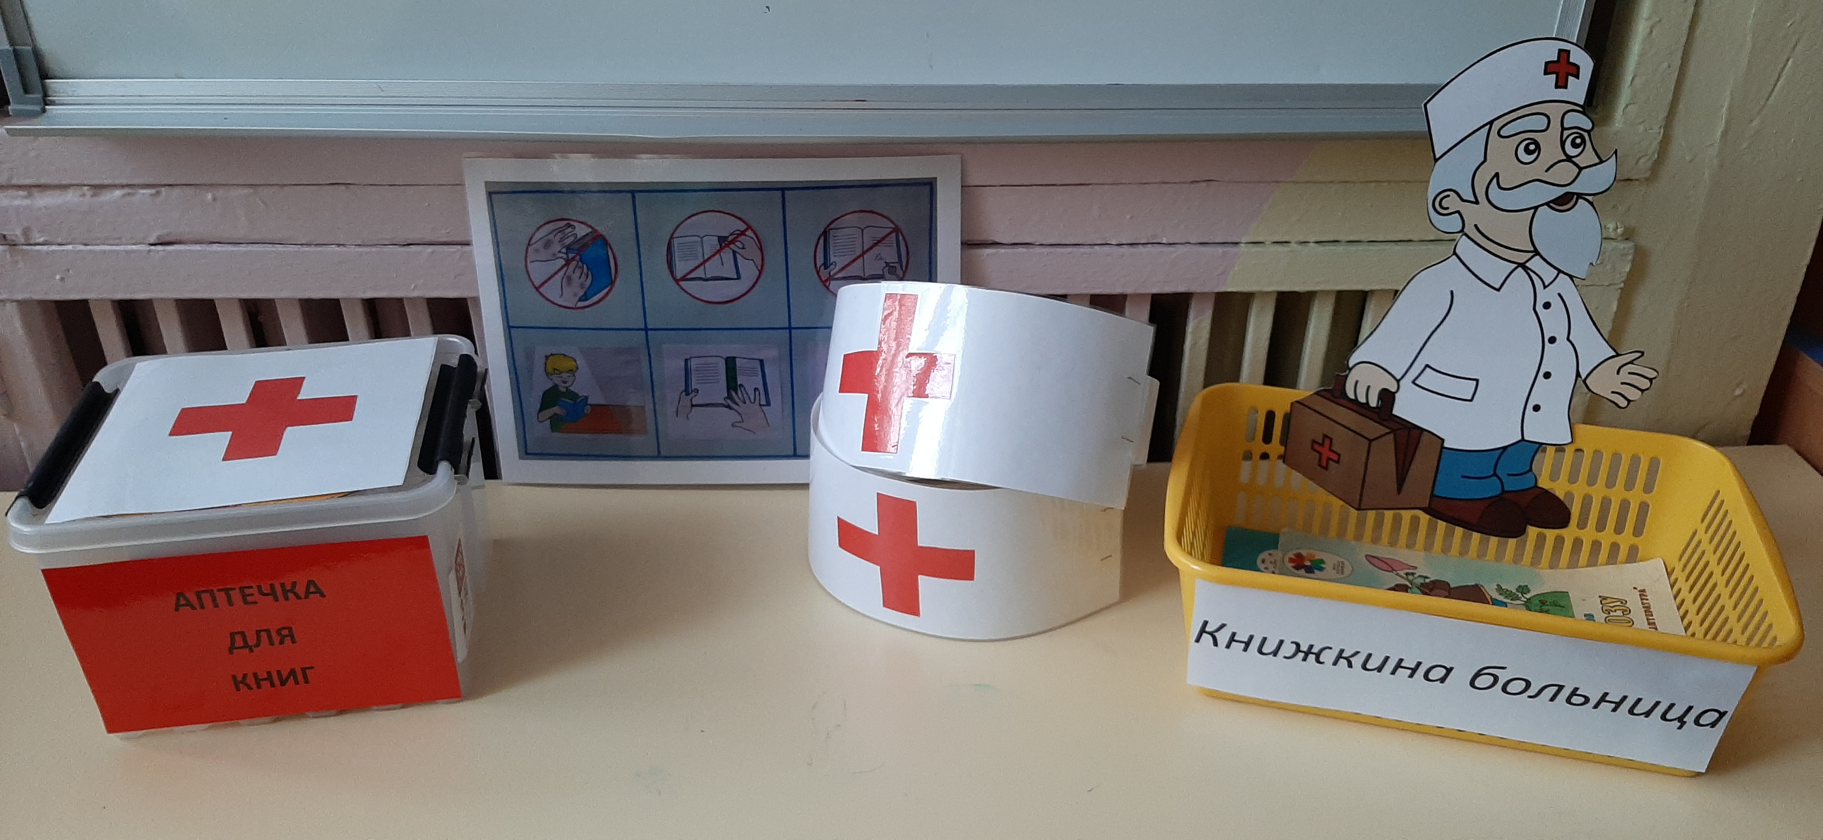
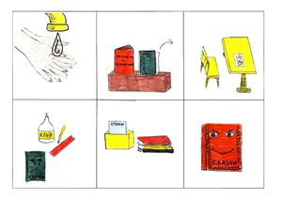
Используемые технологии при организации книжного уголка в группе Картирование
Задача картирования- визуализация (посмотрел, вспомнил, повторил в действии).
Алгоритм ремонта книги

Slide 8
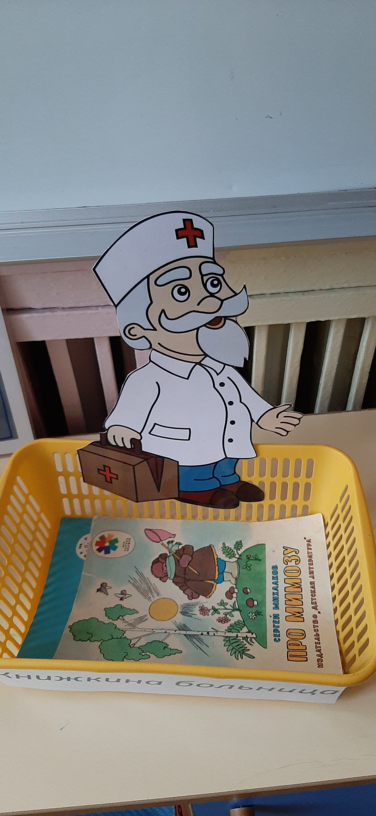
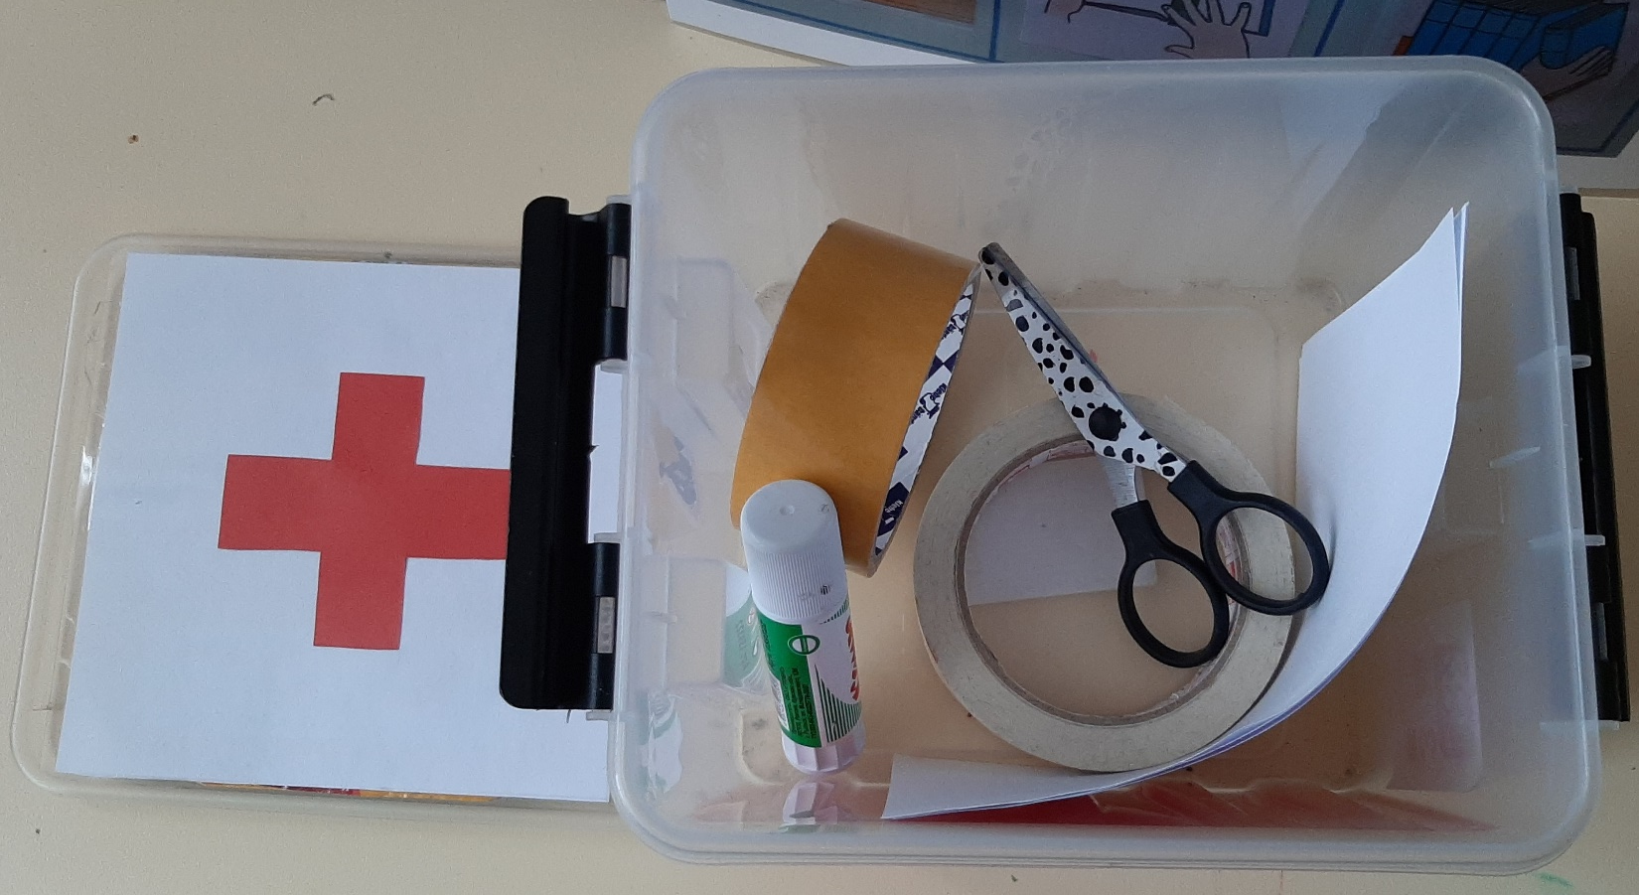
Книжкина больница

Slide 9
Алгоритм пользования книгой
Правила пользования книгой 1.Брать книги чистыми руками; 2.Перелистывать осторожно за верхний левый угол страницы; 3.Не рвать; 4.Не мять; 5.Не использовать для игр; 6.Всегда класть книгу на место

Slide 10
Таким образом:
Проведена систематизация книжного уголка.
Созданы индивидуальные места для хранения книг с цветовой маркировкой.
Инициирована помощь детей в организации книжного уголка.
Разработаны алгоритмы для правильного пользования книг и ремонта книг.

